Slide 1
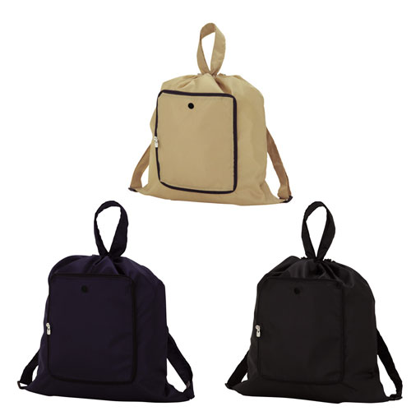
【提案書】
リュックバッグ
特徴
リュックと手提げで使い分け可能な2WAYバッグ。使用時以外はコンパクトに折り畳んで持ち歩けるので、メインバッグに忍ばせておけばエコバッグとしても重宝します。
商品写
納期
納期スペース
仕様
素材：ポリエステル
サイズ：使用時：Ｗ42cm×Ｈ47cm マチなし 折りたたみ時：Ｗ22cm×Ｈ12.5cm
備考：外ポケット付き 巾着式（口閉じ） リュック用肩掛け紐付き
お見積
お見積りスペース

